Slide 1

Dealing with XML Data
Mateusz Bonk
Eryk Smajda
Aleksandra Krasoń
Robert Pyrek
Julia Szanduła
Bartłomiej Ciesiński

Slide 2
Czym jest XML?
XML (ang. Extensible Markup Language) to specyfikacja zapisu danych.
Jest to format tekstowy, który pozwala na zapisywanie danych w postaci, która jest łatwa do odczytu zarówno przez maszyny jak i przez ludzi.
Dokument XML składa się z zagnieżdżonych elementów. Są one zapisywane jako znaczniki w postaci <znacznik></znacznik>.

Slide 3
Czym jest SOAP?
Usługa SOAP polega na skonfigurowaniu połączenia HTTP w którym struktura danych określona jest w formacie XML.
Wiadomość ta zawiera następujące elementy (tagi):
envelope, zawiera treść wiadomości,
header, element opcjonalny, zawiera informacje nagłówkowe,
body, zawiera zapytanie i odpowiedź.

Slide 4
SOAP Web Services
Dedykowana technologia Jakarta EE 8 pozwalająca komponentom komunikować się za pośrednictwem komunikatów XML i tłumacząca dane XML na obiekty Java nosi nazwę JAX-WS.

Slide 5
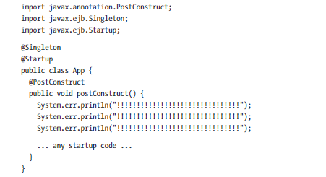
Application Startup Activities
@Singleton – pozwala na utworzenie tylko jednej instancji danej klasy. Za każdym razem, kiedy klasa ta będzie wstrzykiwana, będzie to jedna i ta sama instancja.
@Startup - oznacza pojedynczy komponent bean do przyspieszonej inicjalizacji podczas sekwencji uruchamiania aplikacji.
@PostConstruct - wykorzystywana w metodzie, która musi zostać wykonana po wstrzyknięciu zależności w celu wykonania jakiejkolwiek inicjalizacji, przed oddaniem klasy do użytku.

Slide 6
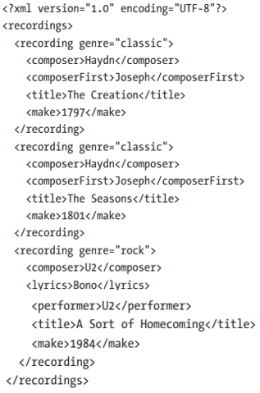
XML Processing
Bezpośrednie przetwarzanie danych XML odbywa się poprzez:
JAXP 1.6 – Java API do przetwarzania XML,
StaX 1.0 – Streaming API dla XML, zawarte w JAXP
JAXB 2.2 – Wiązanie Java XML

Slide 7
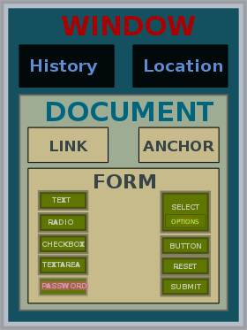
DOM (Document Object Model)
standardowy interfejs, pozwalający uniezależnić aplikację od parsera. Dla osiągnięcia niezależności od konkretnego języka programowania, został on zdefiniowany w języku IDL (Interface Definition Language)
jest najpopularniejszym standardem przetwarzania dokumentów XML
jest reprezentacją w pamięci dokumentu XML. Dom umożliwia programowe odczytywanie, manipulowanie i modyfikowanie dokumentu XML.

Slide 8
Rozwój specyfikacji – poziomy DOM
nieoficjalny (DOM Level 0) – model DOM z przeglądarki Netscape Navigator 3.0, skopiowany przez Microsoft i zaimplementowany we wszystkich przeglądarkach internetowych, mimo że nie stanowi oficjalnego standardu W3C. Zapewnia prosty dostęp głównie do elementów formularzy i obrazków.
DOM Level 1:
Core - obiekty reprezentujące strukturę dokumentu
HTML - dostęp do dokumentów HTML
DOM Level 2:
Poprawiona specyfikacja części Core
Events - reakcje systemu na zdarzenia użytkownika
Style - manipulacja arkuszami stylów
Views - widoki drzewa dokumentu (po zastosowaniu stylów CSS)
Traversal & Range - alternatywne / usprawnione sposoby nawigowania
DOM Level 3:
Poprawiona specyfikacja Core oraz Events
modele zawartości (DTD, Schemas) wraz z walidacją dokumentu
ustandaryzowane sposoby ładowania i zapisywania plików
XPath - dostęp do zawartości dokumentu za pomocą wyrażeń XPath (w przygotowaniu).

Slide 9
Model dokumentu
dysponujemy jednym, generycznym interfejsem mogącym reprezentować dowolny element, oraz interfejsami reprezentującymi inne, poza elementami węzły składające się na strukturę dokumentu XML:
Węzły elementowe
Węzły atrybutowe
Węzeł dokumentu
CData
Comment
ProcessingInstruction
DocumentFragment
Pozostałe - Entity, EntityReference, Notation.

Slide 10
Zalety i wady
DOM odtwarza strukturę dokumentu w pamięci, co zapewnia sporą elastyczność i udogodnienia dla odczytu/nawigacji i modyfikowania dokumentu.
Za wadę można uznać duże wymagania odnośnie zasobów (pamięć i moc obliczeniowa).

Slide 11
StAX
Streaming API for XML (StAX) jest interfejsem programistycznym aplikacji (API) napisanym w języku Java, służącym do odczytywania i zapisywania dokumentów w języku XML.
Tradycyjnie, API do obsługi XML zbudowane są na bazie modeli:
drzewa (DOM) – cały dokument XML jest wczytywany jako obiektowy model drzewa do pamięci operacyjnej, a programista może w dowolnym momencie pobrać referencje do dowolnego elementu;
zdarzeń (SAX) – dokument XML jest przetwarzany jednorazowo począwszy od początku, aż do końca, a programista określa szereg metod, które obsługują zdarzenia pojawiające się podczas przetwarzania danych.

Slide 12
Obydwa te podejścia mają zarówno swoje zalety jak i wady. DOM przykładowo oferuje bardzo łatwy, nieograniczony i intuicyjny dostęp do struktury dokumentu XML, lecz niestety w przypadku analizowania dużych dokumentów XML konsumuje olbrzymie zasoby pamięci operacyjnej, a ponadto jest dosyć wolny.
SAX natomiast wręcz odwrotnie – nie konsumuje pamięci prawie wcale, jest bardzo szybki, lecz manipulowanie zdarzeniami dostarczanymi z parsera jest bardzo niewygodne, można wręcz rzec toporne, w zestawieniu z DOM.

Slide 13
StAX został zaprojektowany aby przynajmniej częściowo pogodzić te dwa podejścia. Metaforą przetwarzania strumieniowego w StAX jest kursor, który reprezentuje pojedynczy punkt w całym dokumencie XML. Programista zawsze wie, gdzie kursor się znajduje, może na żądanie przesuwać ten kursor do przodu i pobierać informacje z parsera wedle własnego uznania.
Jest to podejście podobne do tego używanego w modelu zdarzeń takim jak SAX, lecz z tą różnicą, że informacje z parsera są przesyłane tylko na żądanie, a nie jak w przypadku SAX, który przesyła je bez względu na to czy są potrzebne czy też nie.

Slide 14
SAX
SAX został zaprojektowany w formie interfejsów i klas w pakietach org.xml.sax i org.xml.sax.helpers. Technologia ta jest określana jako interfejs zdarzeniowy. Oznacza to, że programista definiuje przetwarzanie dokumentu w postaci obsługi odpowiednich, predefiniowanych rodzajów zdarzeń.
Druga ważna cecha interfejsu określana jest jako przetwarzanie strumieniowe. Oznacza to, że dokument jest wczytywany od początku do końca i w tej kolejności generowana jest odpowiednia sekwencja zdarzeń. Przetwarzanie jest zatem jednokierunkowe i zawartość dokumentu nie jest zapisywana. Zapewnia do dobrą sprawność działania nawet przy przetwarzaniu dużych dokumentów

Slide 15
Do podstawowych zdarzeń w przebiegu przez dokument należą:
początek dokumentu
koniec dokumentu
początek elementu
koniec elementu
odebrany tekst - przejście do następnej linii lub inny znak biały
odebrany tekst - zawartość tekstowa elementu
Zdefiniowano również interfejs XMLFilter. Stanowi on rozszerzenie XMLReader, pozwalające na budowanie łańcuchów kolejno stosowanych filtrów: umożliwia to dekompozycję złożonego przetwarzania.
Scenariusz przetwarzania z punktu widzenia programisty sprowadza się zatem do:
ustalenia sposobów obsługi interesujących nas zdarzeń (implementacja metod obsługujących odpowiednie zdarzenia)
wywołania metody parse(...) interfejsu XMLReader.

Slide 16
Zalety i wady
Dużą zaletą SAX jest to, że przetwarzanie strumieniowe zapewnia sprawność nawet dla dużych dokumentów.
Z kolei do wad zaliczamy:
Nie można za jego pomocą dostać wszystkich informacji o danych zawartych w dokumencie XML (np. komentarze).
Brak dostępu do sporej części zawartości DTD (np. deklaracja elementów, atrybutów).
Daje dostęp jedynie do bieżącego fragmentu dokumentu. Parser nie pamięta, co zdarzyło się wcześniej, ani nie jest wstanie przewidzieć, co stanie się później.

Slide 17
Dziękujemy za uwagę ☺

